Slide 1
Amélioration de la détection de la piste d’atterrissage par l’apprentissage actif
Tuteurs en entreprise : David Soulié & Geoffrey Delhomme
Tuteur à l’école : Boris Djomgwe Teabe
Réalisé par : Mehdi Benjid

Slide 2

Objectifs
Concevoir un plan d'expérience pour lancer des sessions d'entraînement d’un modèle en
utilisant une méthode de sélection de données.
Évaluer les différentes méthodes de sélection de données et les comparer avec la sélection
aléatoire.

Slide 3
Sommaire
Introduction
Contexte et Environnement de Travail
Travail Existant : Détection de la piste d'atterrissage par un réseau de neurones
Amélioration de la détection par l’apprentissage actif
Résultats expérimentaux
Discussion et Conclusion

Slide 4
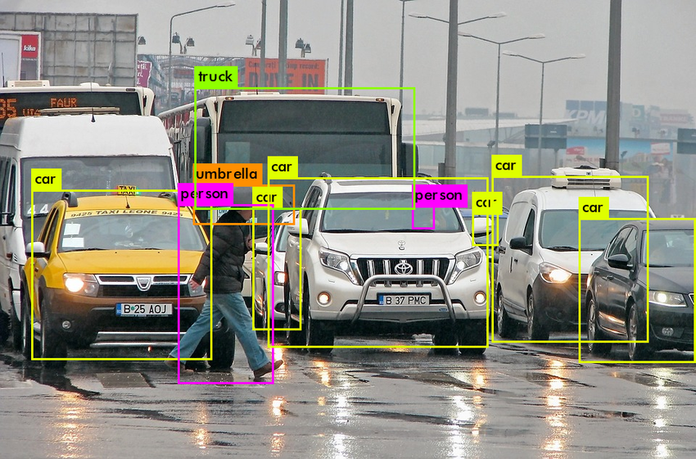
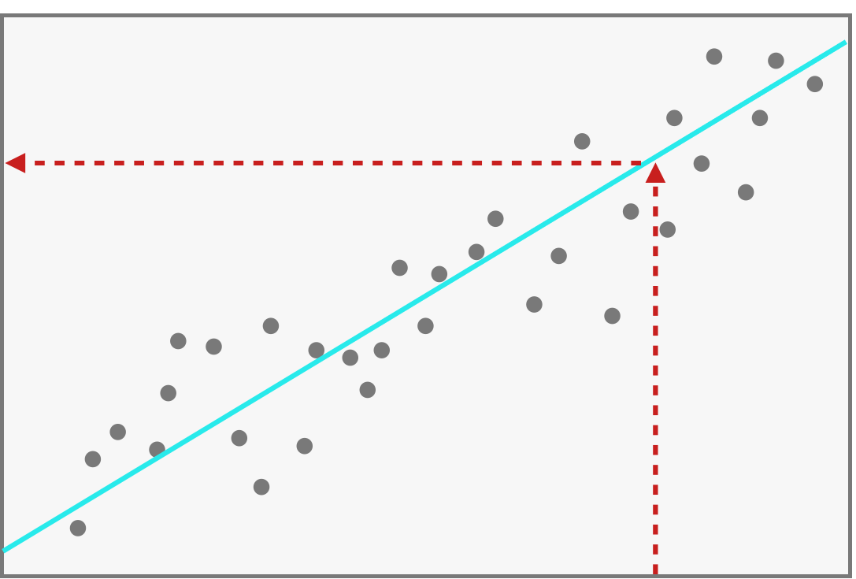
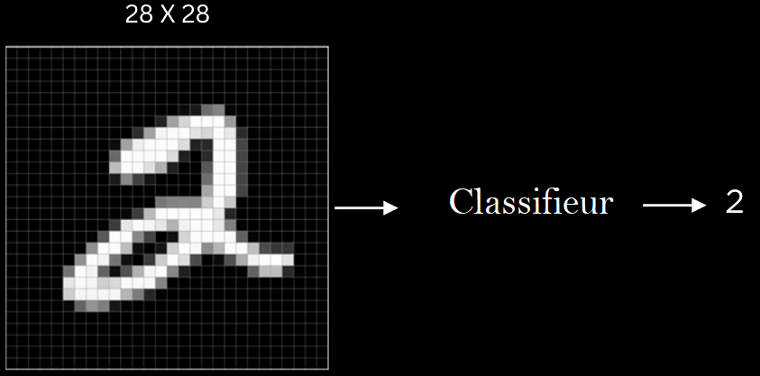
Introduction
Machine Learning
Valeur prédite
Y
Nouvelle donnée X
Régression Classification Détection d’objet
Notes:
La classification consiste à attribuer des étiquettes à des données, tandis que la régression vise à prédire une valeur numérique. En d'autres termes, la classification catégorise les données, tandis que la régression prédit une quantité continue.

Slide 5
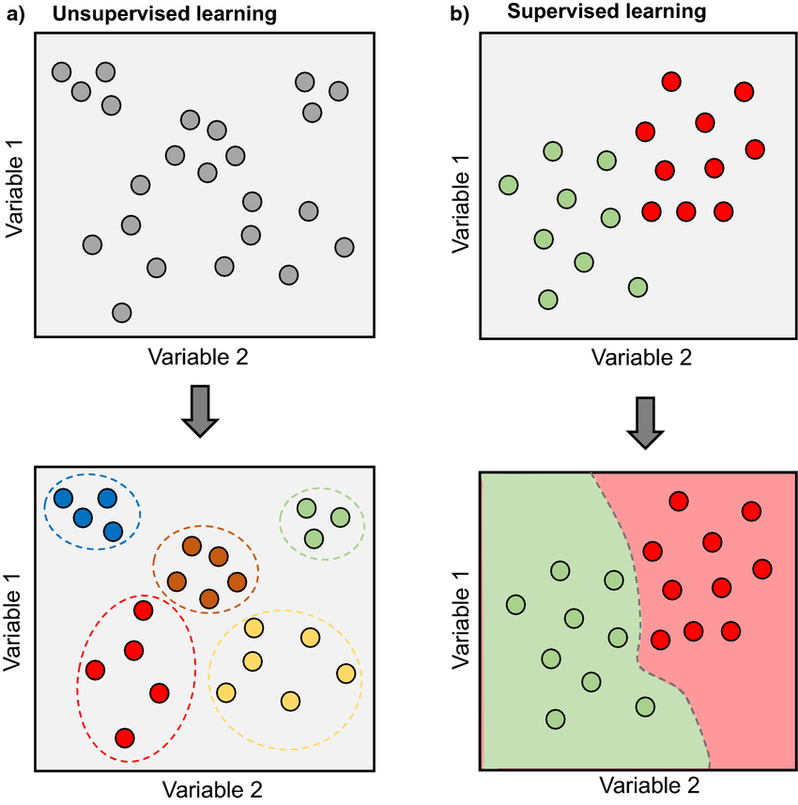
Introduction
Machine Learning
Apprentissage supervisé
Apprentissage non supervisé
Notes:
We have access to a lot of data, e.g., camera streams or images from the internet
Annotating data can be challenging and costly (human resource , time, quality control, infrastructure,...)

Slide 6
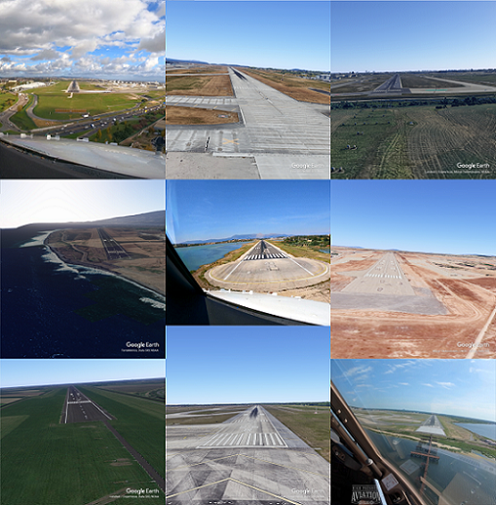
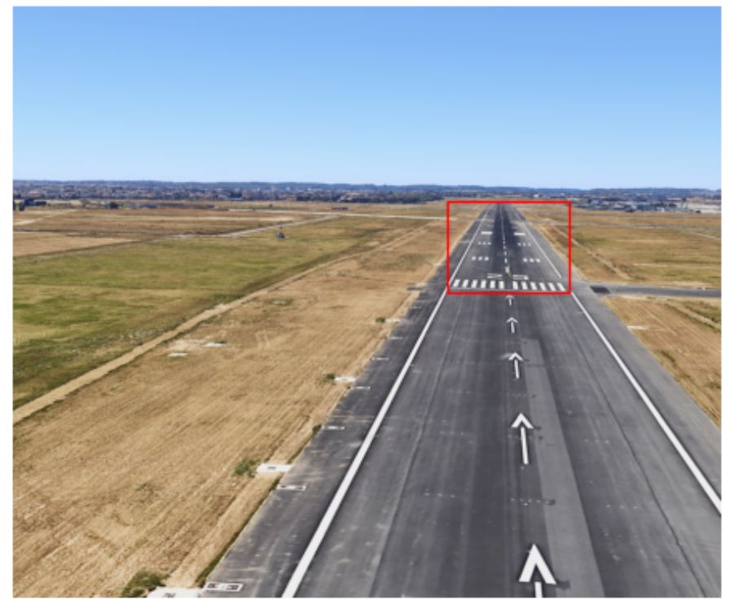

Introduction
Machine Learning
Exemples d’images Image + Label
Notes:
We have access to a lot of data, e.g., camera streams or images from the internet
Annotating data can be challenging and costly (human resource , time, quality control, infrastructure,...)

Slide 7
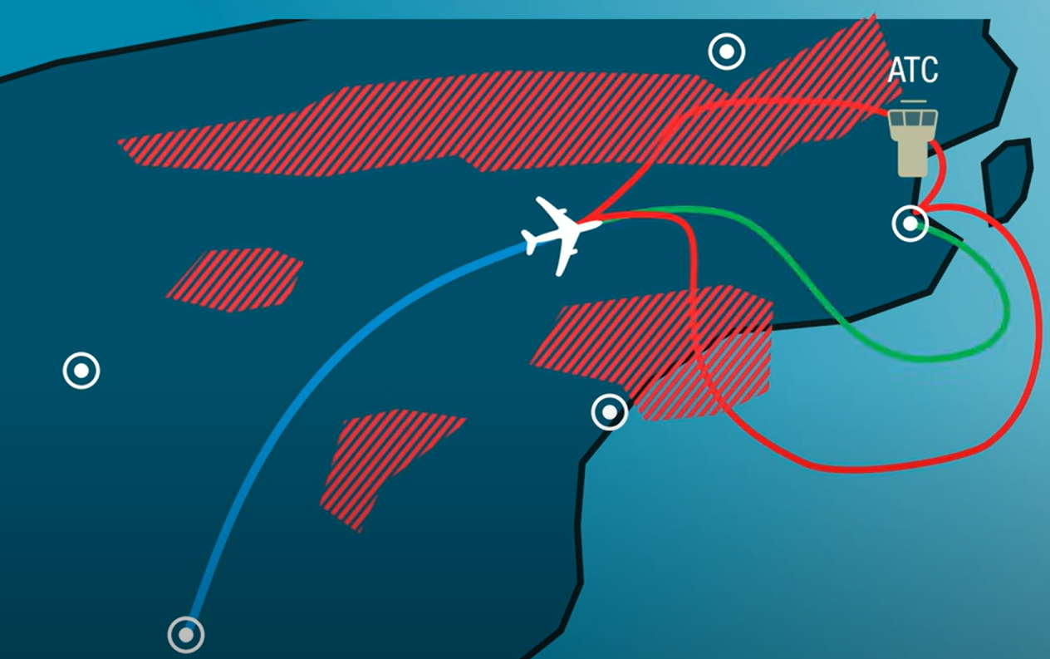

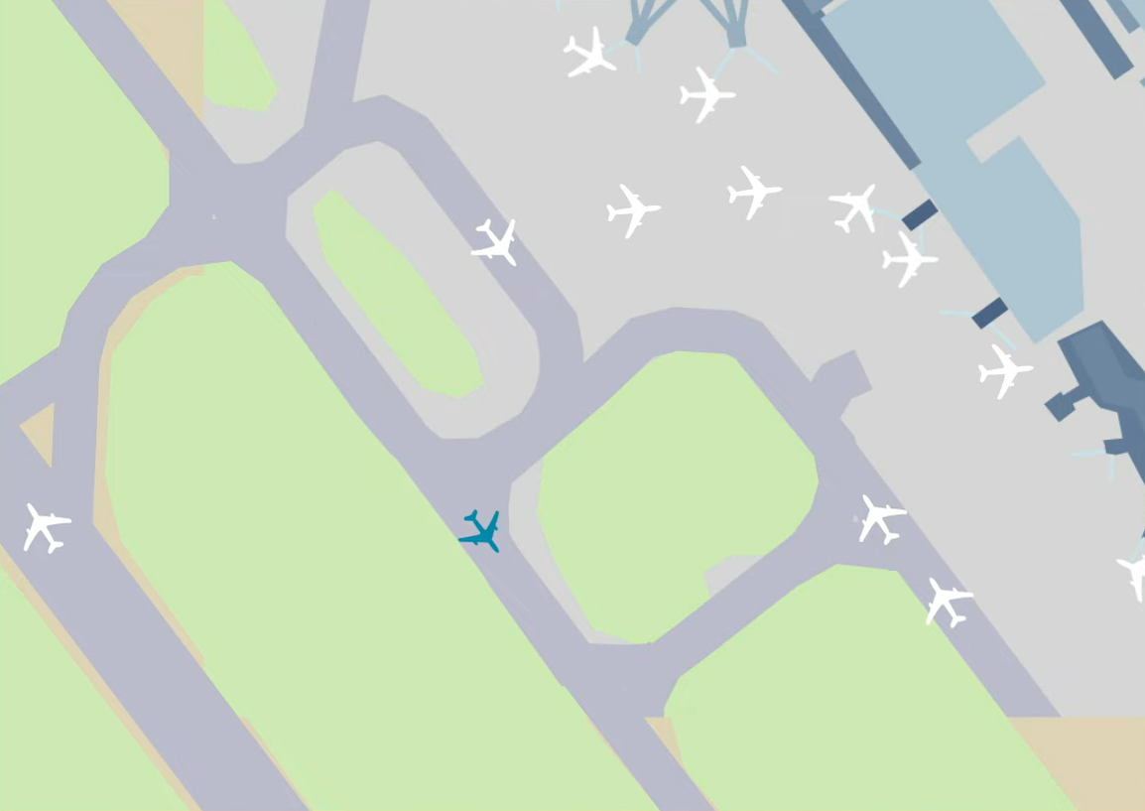

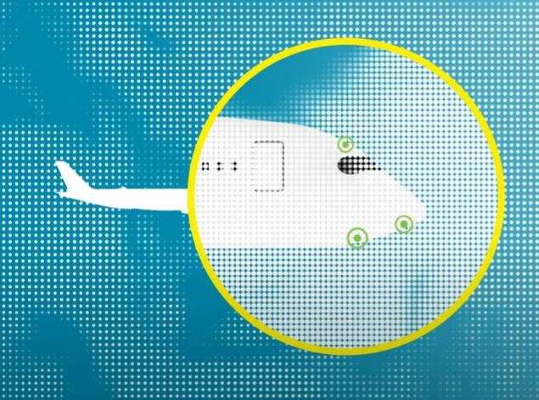
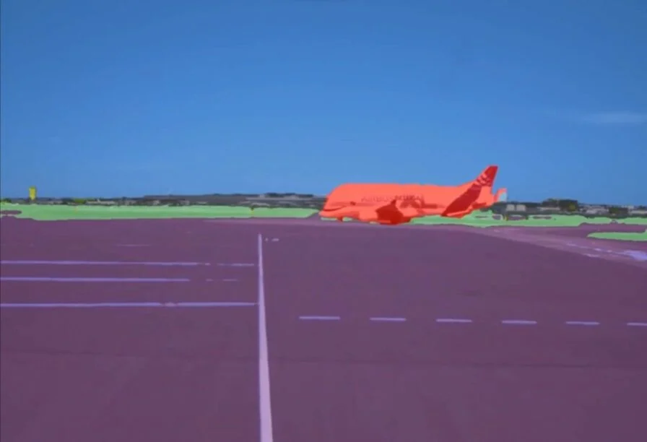
Contexte et Environnement de Travail
Airbus : vers des avions de plus en plus autonome
Optimisation de la trajectoire Atterrissage automatique Assistance à la phase de Taxi

Slide 8
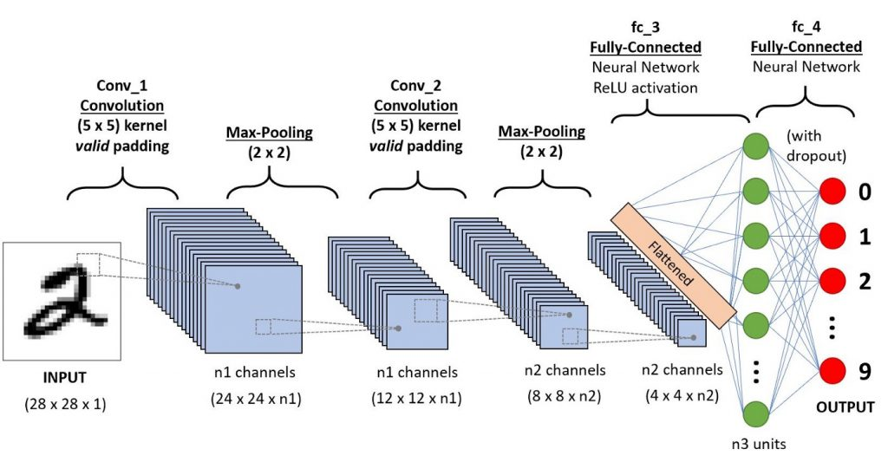

Travail Existant : Détection de la piste d'atterrissage en utilisant un réseau de neurones
Données
→ Données d’entrainements : 12 200 images
→ Données de validation : 4000 images
(2048x2048 pixels)
Modèle
→ Réseau de Neurones

Slide 9
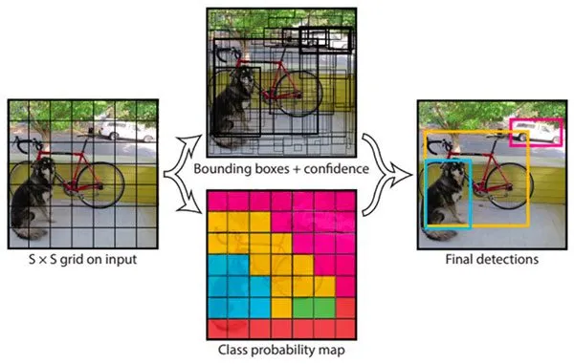
Travail Existant : Détection de la piste d'atterrissage en utilisant un réseau de neurones
Introduction à YOLOv8
Architecture en une seule passe
Traitement en temps réel
Contexte global
Invariance d’échelle

Slide 10
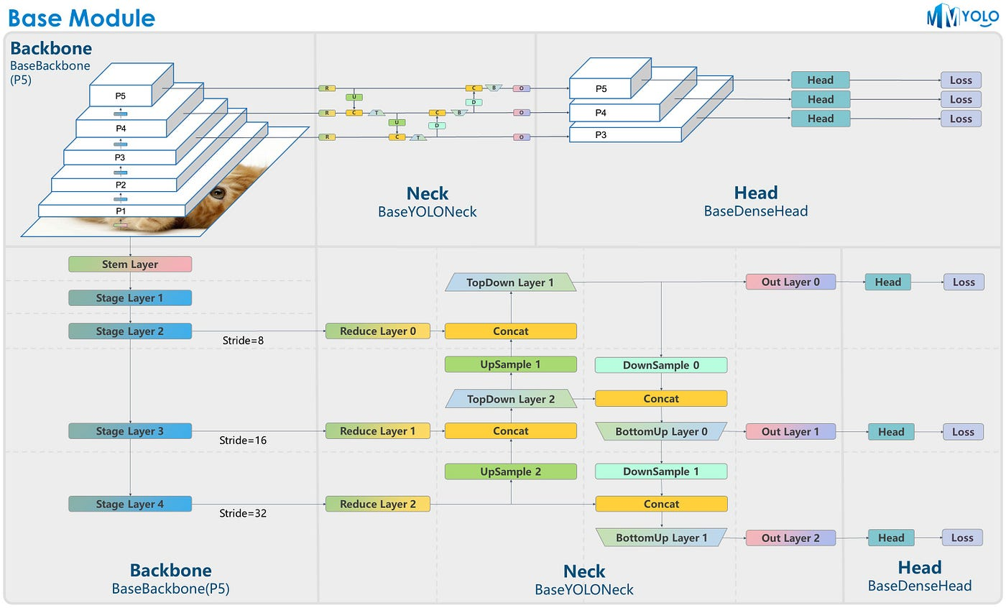
Travail Existant : Détection de la piste d'atterrissage en utilisant un réseau de neurones
L’architecture de YOLOv8
Extraction des caractéristiques
(Bords, texture,...)
Prédictions des boîtes englobantes, des classes et des scores
Prédictions finales
Image
Tenseur[1, 5, 500]
Notes:
Les premières couches du backbone peuvent extraire des caractéristiques de bas niveau, telles que les bords, les textures, etc.
Chaque étape du réseau backbone (par exemple, P1 à P5) effectue une opération de sous-échantillonnage (downsampling) pour créer des cartes de caractéristiques à différentes résolutions.
Les couches profondes (P3 à P5) capturent des caractéristiques plus complexes et abstraites à mesure que l'on progresse dans le réseau. Ces caractéristiques de niveau supérieur sont essentielles pour la détection d'objets.
In YOLOv8, NMS is applied after the individual bounding box predictions are made by the model. Specifically, it is applied after the model predicts the locations, sizes and class probabilities of various objects present in an input image, and generates multiple bounding boxes for each object. Since some of these bounding boxes might overlap, NMS is used to remove the ones with lower confidence scores and retain only the best ones.
Ensuite, la NMS est appliquée aux prédictions de boîtes englobantes restantes. Elle implique les étapes suivantes :
Tri des boîtes englobantes en fonction de leurs scores de confiance (scores d'objectivité).
Commencement avec la boîte englobante ayant le score de confiance le plus élevé.
Suppression de toutes les autres boîtes englobantes qui ont un chevauchement important (IoU - Intersection over Union) avec cette boîte englobante sélectionnée.
Passage à la boîte suivante avec le score de confiance le plus élevé et répétition du processus jusqu'à ce que toutes les boîtes soient prises en compte.

Slide 11
Travail Existant : Détection de la piste d'atterrissage en utilisant un réseau de neurones
La sortie de YOLOv8
Tenseur[1, 5, 500]
‘1’
Nombre d’images
‘5’
‘500’
Nombre maximal d’objects
‘4’
Boite englobante
• x ,y: Les coordonnées du centre
• w : Largeur
• h : Hauteur
+
‘1’
Probabilité de classe
Score de confiance

Slide 12
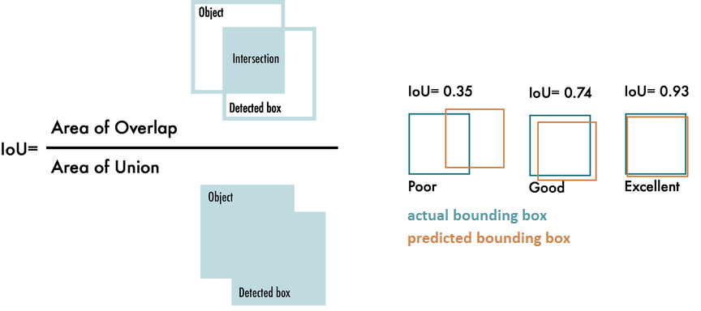
Travail Existant : Détection de la piste d'atterrissage en utilisant un réseau de neurones
Métriques d’évaluation
• mAP50 : Précision moyenne à 50% d’Intersection sur Union (IoU)
• mAP50-95 : Précision moyenne sur des seuils d’IoU de 50% à 95%
Notes:
mAP50 (métriques/mAP50(B)) : Précision Moyenne à 50% d'Intersection sur Union (IoU). Une mesure courante pour l'évaluation des modèles de détection d'objets, elle évalue la précision moyenne lorsque le chevauchement entre les boîtes prédites et les vérités terrain est d'au moins 50%.
mAP50-95 (métriques/mAP50-95(B)) : Une extension de mAP50 qui évalue la Précision Moyenne sur des seuils d'IoU de 50% à 95% par incréments de 5%. Cela donne une vue complète des performances du modèle à différents niveaux d'exigence pour la localisation d'objets.

Slide 13




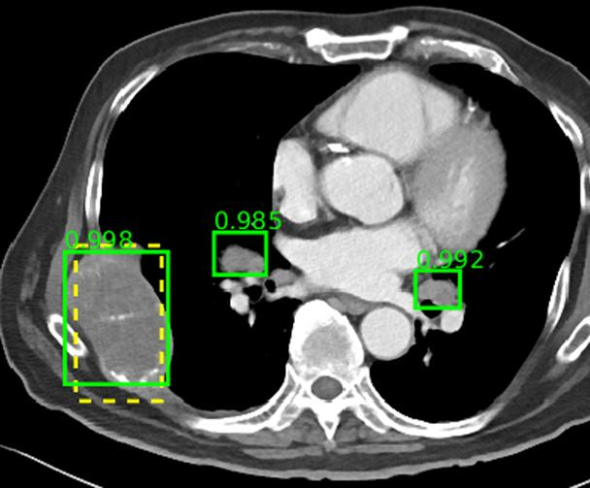
Amélioration de la détection par l’apprentissage actif
Apprentissage supervisé : Données + Labels
+ +
Piste d'atterrissage
Imagerie médicale
Contrainte d’annoter seulement N images + ? = Sélectionner les meilleures N images à annoter
Notes:
Nous avons accès à beaucoup de données, par exemple, des flux de caméra ou des images provenant d'Internet.
Annotating data can be challenging and costly (human resource , time, quality control, infrastructure,...)

Slide 14
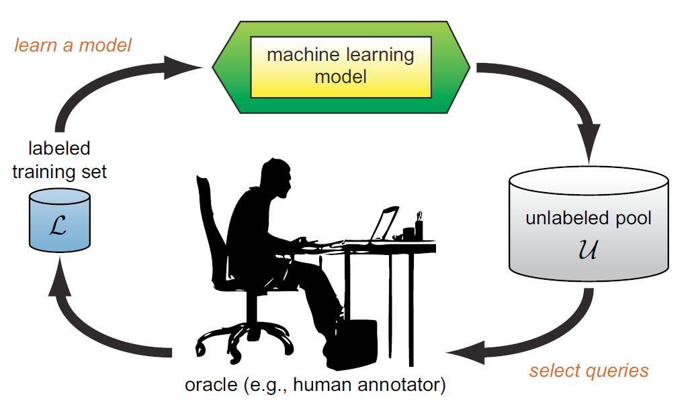
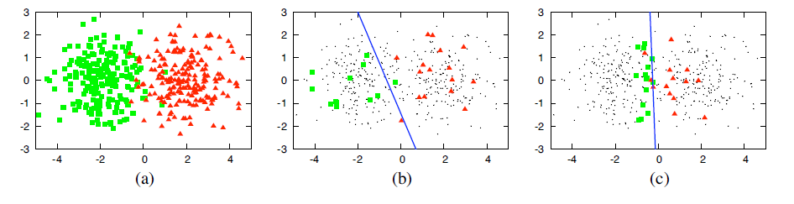
Amélioration de la détection par l’apprentissage actif
Apprentissage actif : Définition
Classification binaire
(b) 30 instances labellisées tirées au hasard du jeu de données : précision de 70%
(c) 30 instances labellisées en utilisant l’apprentissage actif : précision de 90%
Le cycle d’apprentissage actif

Slide 15
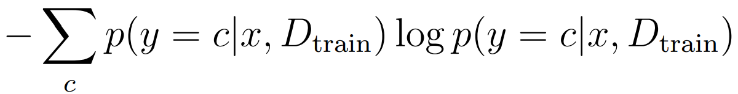
Amélioration de la détection par l’apprentissage actif
Apprentissage actif : Sélection de données
Échantillonnage par Incertitude
Entropy

Slide 16
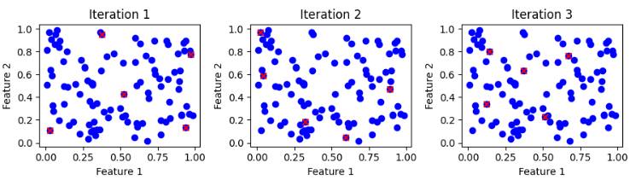
Amélioration de la détection par l’apprentissage actif
Apprentissage actif : Sélection de données
Échantillonnage par Diversité (Approche de Coreset)
Trouver un sous ensemble tel que :
sous ensemble :
Performance(D ) ≈ Performance(D )
sous_ensemble
entier
A
| Perte_moy(D ) - Perte_moy(D ) | < M
sous_ensemble
entier\sous_ensemble
≈
Algorithme du k-Centre
Notes:
L'objectif du problème de sélection de coreset est d'identifier un petit sous-ensemble à partir d'un grand ensemble de données étiquetées de telle sorte qu'un modèle formé sur ce petit sous-ensemble présente des performances comparables à celui formé sur l'ensemble du jeu de données. Cette méthode est conçue pour fonctionner sans l'utilisation d'étiquettes et vise à minimiser une borne rigoureusement définie entre une perte moyenne sur n'importe quel sous-ensemble du jeu de données et les points de données restants, en se basant sur la géométrie des points de données. Cette minimisation équivaut à résoudre le problème du k-Center, pour lequel Sener et al. adoptent une solution approximative efficace à ce problème d'optimisation combinatoire.
https://kmhana.tistory.com/6

Slide 17

Résultats Expérimentaux
Entrée
Méthode & paramètres
Sortie
Métriques & performances
Éxperience
> python main.py -data_dir data_dir -n_img_init 500
-s stratégie -q 500 -r 20
-bs 16 -e 20 -imgs 2048
Configuration de l’instance :
• Modèle de GPU: quatre GPU NVIDIA A10
• Mémoire: 24 Go
• vCPUs: 48
• Système d’exploitation: Amazon Linux 2

Slide 18
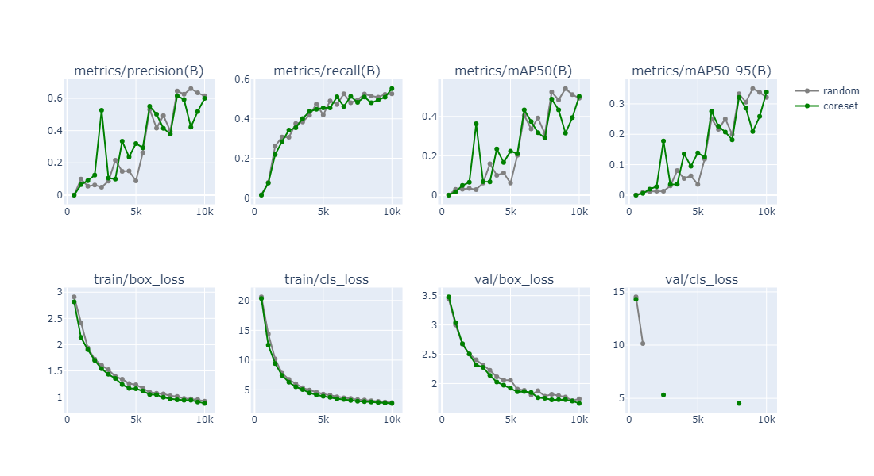
Résultats Expérimentaux
Coreset vs Random

Slide 19
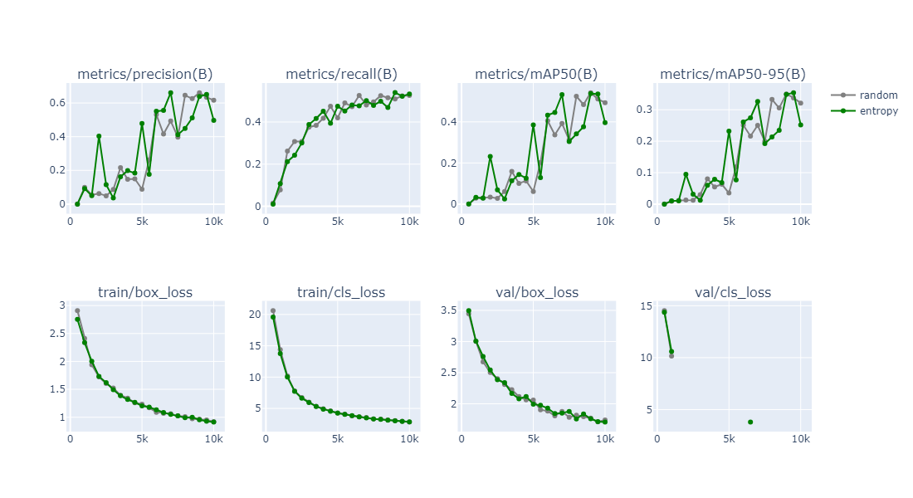
Résultats Expérimentaux
Entropy vs Random

Slide 20

Résultats Expérimentaux
Entraîner le même modèle vs Entraîner un modèle à zéro
Generalisation
Stabilité
Performance
Notes:
Entraîner le même modèle vs Entraîner un modèle à zéro

Slide 21
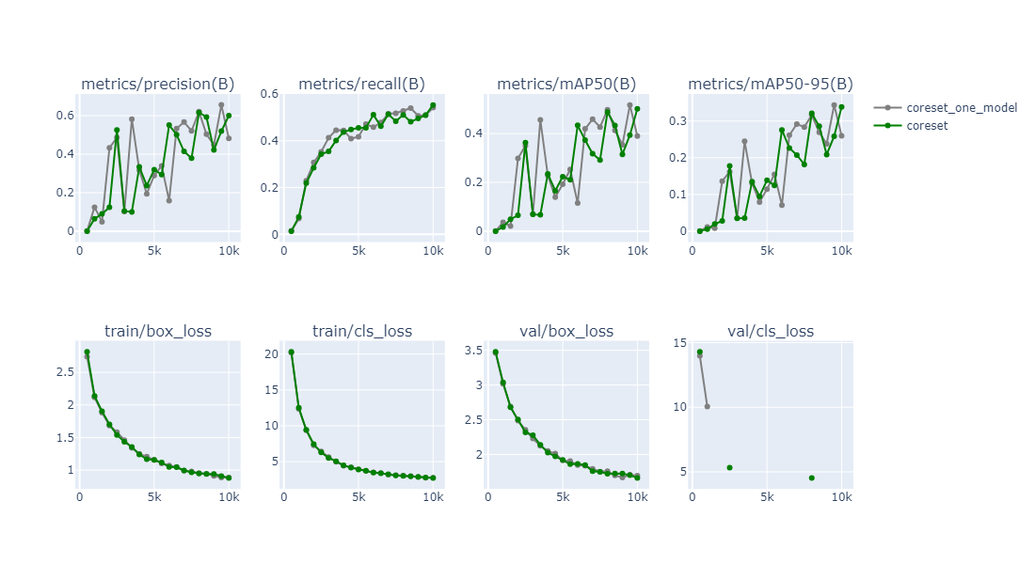
Résultats Expérimentaux
Entraîner le même modèle vs Entraîner un modèle à zéro
Notes:
Entraîner le même modèle vs Entraîner un modèle à zéro

Slide 22
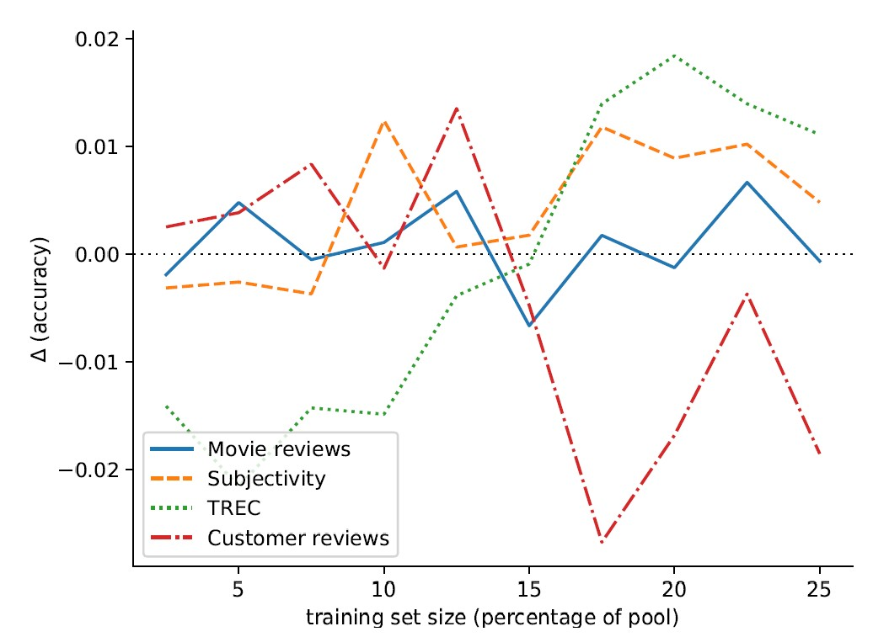

Discussion
Practical Obstacles to Deploying Active Learning. 2019.
App Actif
Données Modèle
Tâche
Random vs Apprentissage Actif

Slide 23
Conclusion
Notes:
Objectifs atteints
Cependant l'intégration de l’apprentissage actif semble d'être une tâche loin d'être facile, il faut prendre en considération le modèle utilisé, la méthodes de sélection de données,
Comment le modèle traite les nouvelles données, ce qui est claire c’est que c’est une très bonne approche pour minimiser le coût de labellisation

